Slide 1
SISTEMAS DISTRIBUIDOS
Aula: 12
Prof.: Fabrício Varajão

Slide 2
Conteúdo
Virtualização:
  Histórico;
  Tipos de Virtualização;
  Vantagens e desafios da Virtualização;
  Virtualização e TI Verde;
  Benefícios da Virtualização de Servidores.

Slide 3
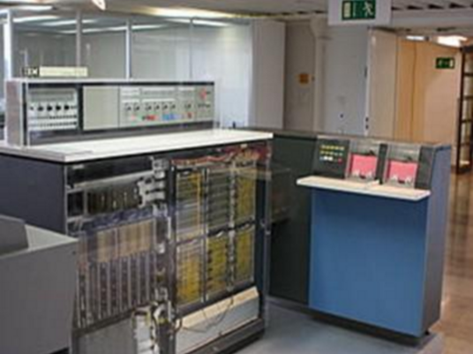
História da Virtualização
Década de 60:
  IBM introduziu o conceito de “Time Sharing”
Década de 70:
  IBM cria o S370;
  Virtualização de Mainframe;

Slide 4
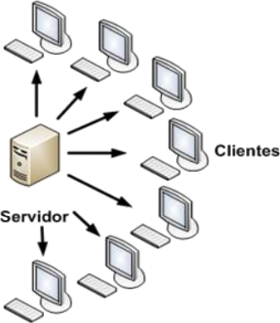
História da Virtualização
Década de 80:
  Declínio dos mainframes;
  Crescimento de x86 (cliente / servidor e desktop);
  Conceito de virtualização é abandonado.

Slide 5



História da Virtualização
Década de 90:
  Windows e Linux fazem os servidores x86 se tornar um padrão no mercado;
  VMWare cria o hypervisor, um novo conceito de virtualização
Aplicações
Aplicações
Aplicações
HYPERVISOR
HARDWARE

Slide 6
Virtualização
É a simulação de uma plataforma de hardware, sistema operacional, dispositivo de armazenamento ou recursos de rede.
  É a técnica de separar aplicação e sistema operacional dos componentes físicos.
  Por exemplo, uma máquina virtual possui aplicação e sistema operacional como um servidor físico, mas estes não estão vinculados ao software e pode ser disponibilizado onde for mais conveniente.

Slide 7
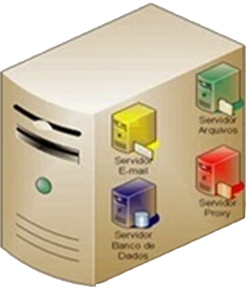


No que consiste?
Uma aplicação deve ser executada num sistema operacional em um determinado software;
Com virtualização de aplicação ou apresentação, estas aplicações podem rodar em um servidor ou ambiente centralizado e ser deportada para outros sistemas operacionais e hardwares.

Slide 8
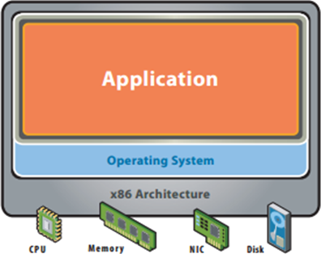
No que consiste?
Antes da virtualização

Slide 9
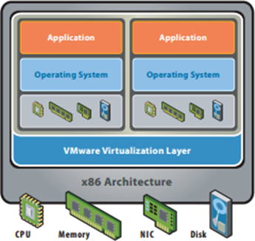
No que consiste?
Antes da virtualização
Depois da virtualização

Slide 10
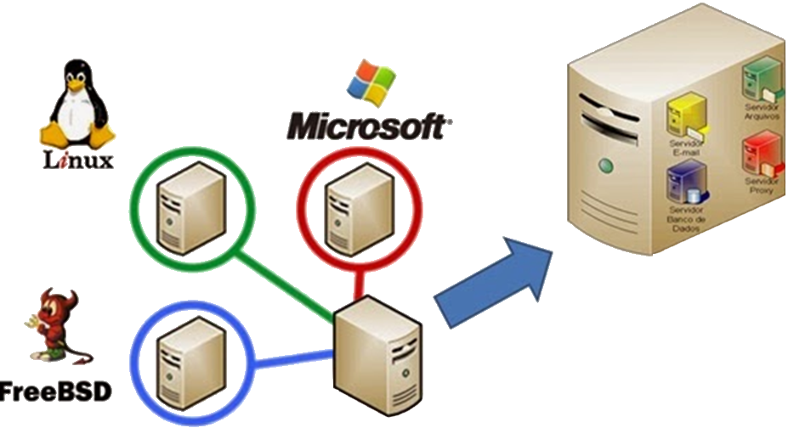
No que consiste?

Slide 11
Componente crítico
Um dos componentes críticos para a implantação de um projeto de virtualização, independente da tecnologia utilizada, são as ferramentas de gerenciamento também conhecido como hypervisor;
As ferramentas que gerenciam o ambiente virtual devem gerenciar tanto o ambiente físico como o virtual, assim como sistema operacional e aplicações.

Slide 12
Tipos de solução
Virtualização de servidor;
Virtualização de aplicação;
Virtualização de desktop;
Virtualização de apresentação;
Virtualização de perfil.

Slide 13
Tipos de solução
Virtualização de servidor;
Virtualização de aplicação;
Virtualização de desktop;
Virtualização de apresentação;
Virtualização de perfil.
Técnica de execução de um ou mais servidores virtuais sobre um servidor físico; permite maior densidade de utilização de recursos (hardware, espaço etc.), enquanto permite que isolamento e segurança sejam mantidos.

Slide 14
Tipos de solução
Virtualização de servidor;
Virtualização de aplicação;
Virtualização de desktop;
Virtualização de apresentação;
Virtualização de perfil.
Permite executar aplicações em um ambiente virtualizado no desktop do usuário, isolando a aplicação do Sistema Operacional; isso é possível através do encapsulamento da aplicação no ambiente virtual - quando a solução completa de virtualização de aplicações é implantada, é possível distribuir aplicações de um servidor central.

Slide 15
Tipos de solução
Virtualização de servidor;
Virtualização de aplicação;
Virtualização de desktop;
Virtualização de apresentação;
Virtualização de perfil.
Consiste na execução de múltiplos sistemas operacionais em uma única workstation e permitindo que uma aplicação de linha de negócio seja executada em um sistema operacional não compatível.

Slide 16
Tipos de solução
Virtualização de servidor;
Virtualização de aplicação;
Virtualização de desktop;
Virtualização de apresentação;
Virtualização de perfil.
Permite executar e manter o armazenamento das aplicações em servidores centralizados, enquanto provê uma interface familiar para o usuário em sua estação.

Slide 17
Tipos de solução
Virtualização de servidor;
Virtualização de aplicação;
Virtualização de desktop;
Virtualização de apresentação;
Virtualização de perfil.
Os usuários podem ter os seus documentos e perfil separados de uma máquina específica, o que permite a fácil movimentação do usuário para novas estações em caso de roubo ou quebra de equipamento.

Slide 18











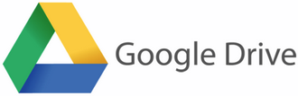
Ferramentas

Slide 19
Vantagens
Segundo MARSHALL (2006) os benefícios são inúmeros e destaca as seguintes vantagens:
  Portabilidade: Capacidade de ter uma plataforma de hardware (hw) consistente, mesmo que o hw seja de diferentes fabricantes;
  Gerenciamento: Ambientes virtuais podem ser gerenciados facilmente e oferecem acesso ao hw virtual.
  Eficiência: Quando implementado corretamente, permite que o servidor de virtualização de hw físico seja usado mais eficientemente, permitindo maior utilização dos recursos de hw.

Slide 20
Estratégia
Cada vez mais empresas estão buscando formas de reduzir os custos e complexidade com o ambiente de TI;
A virtualização se tornou um componente chave para o desenvolvimento de uma estratégia eficiente na busca destes objetivos.

Slide 21
Data Centers
Energia
  Gastos com infraestrutura de TI é a 3ª maior fonte de consumo de energia;
  50% dos investimentos na aquisição de equipamentos é gasto com energia e refrigeração.

Slide 22
Data Centers
Descarte de equipamentos
  Datacenters são responsáveis por 23% da emissão de gases;
  PCs e os monitores atingem 40%;
  Utiliza substâncias tóxicas, como chumbo e mercúrio, que podem contaminar o solo ou os lençóis freáticos.

Slide 23
Data Centers
Dentre os desafios enfrentados nos datacenters podemos destacar:
  datacenters atingiram a capacidade máxima;
  servidores subutilizados;
  gerenciamento e segurança complexa dos servidores;
  problemas de compatibilidade de aplicações.

Slide 24

Exemplos de Virtualização
A multiplicação das transações e serviços prestados aos correntistas vinha desafiando a capacidade de processamento do banco;
Com a virtualização são:
  70 servidores HP;
  Capacidade é superior a 4 mil servidores;
  Economia de R$ 1,5 milhão por ano com custo de energia e manutenção.
Nos centros de dados do Itaú, havia um parque de três mil servidores, mas era necessário a compra de mil novos servidores para suporte das transações;

Slide 25

Exemplos de Virtualização
No centro de dados havia 1800 servidores e um parque de 55 mil computadores;
Com a virtualização:
  Reduziu 900 servidores com capacidade superior a 2 mil;
  Implantaram o projeto de substituir os computadores por thin clients;
  Redução de custos com consumo de energia, manutenção de equipamentos e aquisição de licenças de software a uma economia anual de aproximadamente R$ 80 milhões.

Slide 26
Conclusão
Fomos apresentados ao conceito de virtualização e sua classificação;
Vimos ferramentas aplicadas a virtualização;
Entendemos a aplicação da virtualização no ambiente desktop e principalmente em servidores e data centers;
Entendemos a problemática energética e de descarte de equipamentos;
Vimos alguns cases de economia aplicando virtualização.

Slide 27
Atividades
Verificar o conteúdo disponível no site, principalmente até a página 35 da apostila;
Leia mais sobre TI Verde no artigo:
  TI Verde: uma análise dos principais benefícios e práticas utilizadas pelas organizações (http://seer.ufrgs.br/index.php/read/article/view/35690/28725)

Slide 28
Referências
VARAJÃO, F. F.. Sistemas Distribuidos. FIC – Faculdades Integradas Campograndenses. Rio de Janeiro, 2016. (Apostila)

